Slide 1

1. Lähestymistapoja uskontojen moninaisuuteen
Ydinsisällöt

Slide 2
Uskontojen lukutaito
Maailmassa on tuhansia uskontoja, ja uusia uskontoja syntyy jatkuvasti. Siksi maailman uskonnollinen kenttä on moninainen.
Suurta vaihtelua löytyy myös uskontoperinteiden sisältä. Uskonnon harjoittamisen muotoihin vaikuttavat voimakkaasti muun muassa
kulttuuri
aikakausi
sukupuoli
uskonnollisen yhteisön asema yhteiskunnassa
Tiedonvälityksen ja ihmisten liikkuvuuden lisääntyessä erilaisten uskontojen harjoittajat kohtaavat entistä useammin toisiaan.
Kykyä jäsentää ja hahmottaa uskontojen roolia ja merkitystä ihmisten elämässä kutsutaan uskontolukutaidoksi.

Slide 3
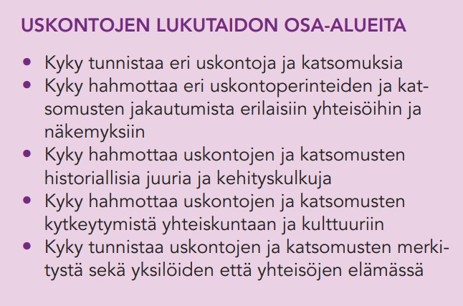

Slide 4
Mitä ovat maailmanuskonnot?
Uskonnollisuuden on sanottu olevan yhtä vanhaa kuin ihmiskunta itse ja kuuluneen ihmisten elämään kaikkialla maailmassa.
Uskontoja arvioidaan olevan maailmassa yli 10 000, mutta vain noin kolmellasadalla niistä on yli puoli miljoonaa kannattajaa.
Uskontojen valtavaa kirjoa on pyritty jäsentämään erilaisilla luokitteluilla.

Slide 5
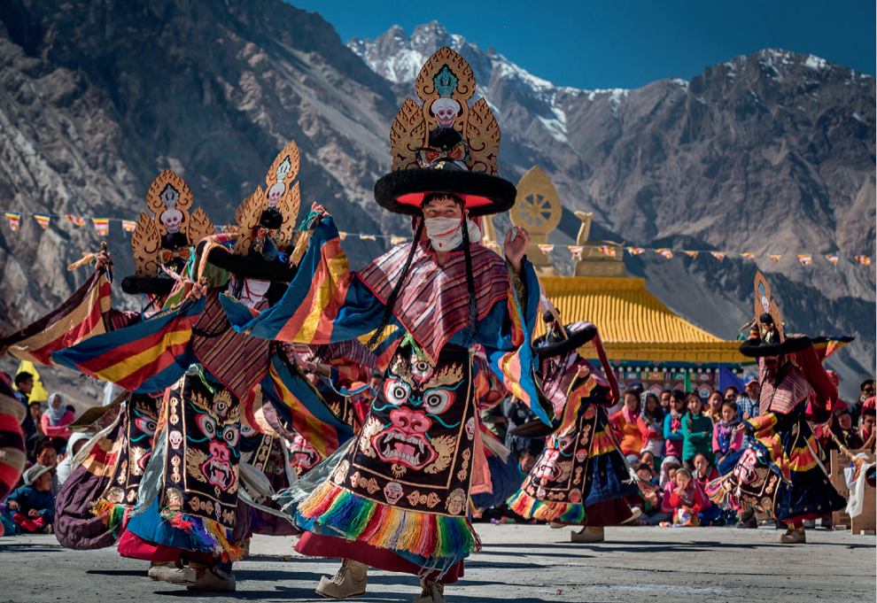
Mitä ovat maailmanuskonnot?
Yksi tapa hahmottaa uskontoja on jakaa ne kannattajamäärältään suuriin ja historiallisesti vaikutusvaltaisiin uskontoperinteisiin, joita nimitetään maailmanuskonnoiksi.
Kannattajamääriensä ja historiallisen asemansa takia maailmanuskonnoiksi on mielletty:
kristinusko
islam
hindulaisuus
buddhalaisuus
kungfutselaisuus
juutalaisuus

Slide 6
Mitä ovat maailmanuskonnot?
Maailmanuskontojen määritelmä ei ole täysin ongelmaton. Uskontotieteilijä Max Weberin alkuperäistä maailmanuskontojen listaa on täydennetty lisäämällä joukkoon jainalaisuus, sikhiläisyys, taolaisuus tai šintolaisuus.
Kannattajamäärien ja historiallisen vaikutuksen lisäksi uskontoja on luokiteltu muillakin tavoilla. Uskontoja voidaan ryhmitellä esimerkiksi sen mukaan
nähdäänkö niiden liittyvän jonkin tietyn kansan elämään
minkälaisia lähdeaineistoja niissä on
minkälaisia jumalaa koskevia käsityksiä niissä on.

Slide 7
Uskontojen luokittelu ja määrittely
Etniset uskonnot
Ovat sidoksissa johonkin kansaan, maahan tai kulttuuriin.
Esimerkiksi juutalaisuus on juutalaisen kansan uskonto, hindulaisuus on vahvasti sidoksissa Intiaan, ja šintolaisuus on tärkeä osa japanilaisuutta.
Yleismaailmalliset eli universaalit uskonnot
Niiden katsotaan koskevan koko ihmiskuntaa.
Ovat yleensä syntyneet tietyn historiallisen henkilön toiminnan pohjalta.
Niihin kuuluu usein velvoite levittää uskonnon sanomaa, ja siksi ne ovat levinneet alkuperäisestä kulttuuriympäristöstään myös muiden kansojen keskuuteen.
Joskus puhutaan myös lähetysuskonnoista, jotka tekevät aktiivista lähetystyötä. Niihin luetaan esimerkiksi kristinusko, islam ja buddhalaisuus.

Slide 8
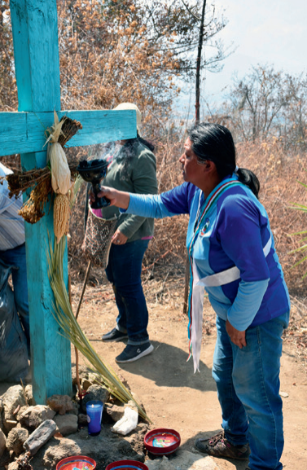
Uskontojen luokittelu ja määrittely
Kirjoituksettomat uskonnot
Ei pyhiä kirjoja.
Esim. luonnonuskonnot ovat lähes poikkeuksetta kirjoituksettomia uskontoja.
Niiden perinteet juontuvat kaukaa historiasta, eikä niille voida nimetä tiettyä perustajaa tai alkuajankohtaa. Perinne siirretään suullisesti sukupolvelta toiselle.
Kirjauskonnot
Pyhä kirja tai paljon pyhiä kirjakokoelmia.
Opit ja rituaalit perustuvat pitkälti pyhiin kirjoituksiin.

Slide 9
Uskontojen luokittelu ja määrittely
Jumalakäsitykset
Monismi pitää sisällään käsityksen yhtenäisestä olemassaolon periaatteesta, joka ylläpitää maailmankaikkeutta ja kaikkia sen olentoja. On olemassa ihmismielelle käsittämätön perimmäinen todellisuus, suuri tuntematon, josta kaikki on saanut alkunsa ja johon kaikki palaa. Esimerkiksi taolaisuuden tao tai hindulaisuuden brahman.
Teismi tarkoittaa uskoa persoonalliseen jumalaan, joka säätelee maailman ja ihmisten kohtaloa. Teistiset uskonnot voidaan ryhmitellä edelleen jumalien luonteen ja määrän perusteella.

Slide 10
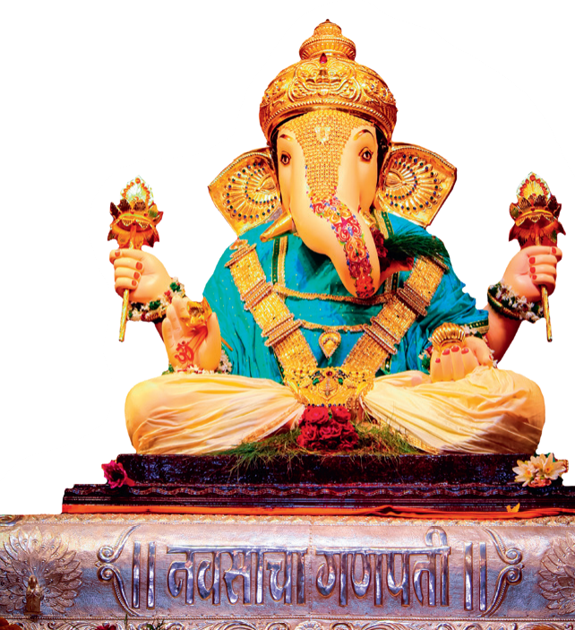
Uskontojen luokittelu ja määrittely
Monoteistisissä uskonnoissa uskotaan vain yhteen persoonalliseen Jumalaan. Lähi-idän uskonnoissa ajatellaan, että hyväntahtoisen Jumalan vastustajana on paha henkiolento, saatana.
Henoteismissa ajatellaan, että yksi ja ainoa Jumala voi ilmentää itseään lukemattomissa eri hahmoissa ja hänet voidaan tuntea monilla eri nimillä.
Polyteismissä uskotaan moniin jumaliin, joilla kullakin saattaa olla erityisiä tehtäviä ja voimia, kuten elinkeinon tai sotaonnen turvaaminen tai sairauksien parantaminen.
Uskontolukutaidon kannalta on tärkeää oivaltaa, että saman uskontoperinteen piirissä voi esiintyä rinta rinnan erilaisia jumalakäsityksiä. Esimerkiksi hindulaisuuteen kuuluu polyteistisiä, monoteistisia, henoteistisiä ja monistisia suuntauksia.

Slide 11
Testaa mitä tiedät maailmanuskonnoista Mitä on synkretismi? Mihin kastijako liittyykään? Testaa, tunnetko maailmanuskonnot | Abitreenit | Yle

